Slide 1





Estudio exploratorio de violencia contra mujeres con discapacidad en tres países de América Latina y el Caribe: Chile, Costa Rica y Uruguay
MAYO 2016

Slide 2
INTRODUCCIÓN
En esta presentación se entregan los resultados del estudio exploratorio sobre ‘Violencia contra Mujeres con Discapacidad en tres países de América Latina y el Caribe: Costa Rica, Chile y Uruguay’.
El estudio se desarrolló, entre los meses de mayo del año 2015 y abril del año 2016, sobre la base del trabajo conjunto de tres equipos de investigación (en Costa Rica, Chile y Uruguay) liderados por Centro de Estudios Sociales y Opinión Pública (CESOP), de la Universidad Central de Chile. Con el apoyo de ONU Mujeres, a través de la Corporación Humanas y de CIMUNIDIS, siendo esta última institución la gestora del proyecto y la encargada de sensibilizar sobre este problema a la sociedad y las autoridades pertinentes.

Slide 3
INTRODUCCIÓN
El objetivo del estudio fue generar información sistematizada mediante datos exploratorios, para contribuir en propuestas de recomendaciones e indicaciones en políticas, planes y programas que aborden las necesidades de las mujeres y niñas con discapacidad víctimas de violencia, abuso y maltrato, para garantizar sus derechos en tres países de América Latina y el Caribe: Costa Rica, Chile y Uruguay.
Para lograr este objetivo se desarrolló un plan de trabajo o metodología de estudio que consistió en las siguientes etapas:
Recopilación y Análisis de información estadística secundaria de los tres países bajo estudio:
Realización y Análisis de entrevistas en profundidad a una muestra de 17 casos en total, entre 5 y 6 casos por país,
Entrevistas abiertas a expertos/as en discapacidad y violencia contra las mujeres para profundizar en los aspectos de contexto que rodean las normas y las políticas públicas sobre este problema.
Recopilación de información normativa de los tres países bajo estudio.

Slide 4
MARCO TEÓRICO
& ANALÍTICO

Slide 5
El problema no es nuevo. Se ha argumentado que las mujeres con discapacidad son:
Invisibles → relegado a una posición de extrema marginalización → incrementa los riesgos y experiencias de violencia.
Marginalidad, exclusión y falta de poder → riesgo de desempleo, pobreza, negación de una educación real, y de verse forzadas a vivir en una economía de servicios básicos, mal remunerados, que las segrega socialmente → diferentes personas tomen las decisiones por ellas y controlen muchos aspectos de su vida, incluida su sexualidad → mujeres “asexuadas” o como “libres de género” → doble estigma, “doble opresión” o discriminación múltiple: ser mujeres y tener discapacidad.
Son los o las agentes sociales situados – las personas - en una dinámica social específica quienes causan la acción y crean significación usando su habitus (Bourdieu).

Slide 6
Cuadro Praxeológico - transformaciones cognitivas
Eje de atribuciones y explicaciones claras
Nivel de
interpretación
Significado
Positivo
Significado
Negativo
Nivel de
experiencia
Experiencia
Positiva
Experiencia
Negativa
Eje de contextos complejos de acción
Transformaciones cognitivas
Transformaciones orientadas a la acción

Slide 7
Tipos de Violencia: Activa o Pasiva → Física, Psicológica, Sexual, Institucional y Simbólica → Concurrencia de tipos de violencia
Discapacidad: modelo de la prescindencia → modelo médico o biomédico → modelo de derechos
Reconstrucción narrativa semántica de la experiencia de la violencia:
(“No sirves para nada”)
Inútil (Y no sirve de nada)
X piensa que Y no puede hacer algo o ser alguien como otras
X piensa que Y tiene algo malo porque Y no puede hacer algo o ser alguien como otras
X dice algo malo a Y porque X piensa que Y tiene algo malo [acto de violencia]
Y piensa que X hace algo malo al decir que Y tiene algo malo
Y siente algo muy malo por eso [daño]

Slide 8
Caracterización
de la Problemática

Slide 9
Caracterización de la problemática de la violencia en mujeres con discapacidad
Panorama regional sobre la medición de la discapacidad y violencia
La situación de las personas con discapacidad comenzó a tomar relevancia para los gobiernos de la región en la década de los noventa, luego que en 1982 la Organización de las Naciones Unidas (en adelante ONU) creará el “Programa de Acción Mundial para los Impedidos”.
En el año 2006 se desarrolla la “Convención sobre los derechos de las personas con discapacidad” y se aprueba su protocolo facultativo, el cual se traduce en el primer instrumento amplio de derechos humanos de integración, evidenciando un “cambio paradigmático” de los enfoques respecto a las personas con discapacidad.
La Convención en su artículo N°31 referido a “Recopilación de datos y estadística”, en el inciso primero, señala que “los Estados Partes recopilarán información adecuada, incluidos datos estadísticos y de investigación, que les permita formular y aplicar políticas, (…)”.
En esta materia, el informe elaborado por la Comisión Económica para América Latina y el Caribe (en adelante CEPAL) en el año 2013, evidencia que “entre el año 2000 y 2011 la población que residía con alguna discapacidad en el continente ascendía a más de 66 millones de personas, lo cual representa un 12,3% de la población regional.
Respecto a la situación de las mujeres con discapacidad en América Latina se evidencia según los censos poblacionales de la región, que entre los años 2000 y 2011 la prevalencia de discapacidad es superior en las mujeres que en los hombres (CEPAL, 2013). Las diferencias de género no solo se encuentran marcadas por el número poblacional, sino también por otras variables, como lo son educación, salud, trabajo e ingresos.
Si se desagrega la temática violencia según género, es posible dar cuenta que la data disponible oficial de los Estados remite solamente a las mujeres, niñas y adolescentes que sufren violencia, pero no incluyen la variable discapacidad.

Slide 10
El problema en cifras: datos sobre discapacidad y violencia en mujeres, niñas y adolescentes en Costa Rica, Chile y Uruguay
Contexto general sobre la Discapacidad según censos poblacionales
Costa Rica: Con respecto a los datos obtenidos del Censo del año 2011, un 10,5% de la población presenta discapacidad, desagregando esta data por género, se evidencia que de las personas que presentan alguna de las limitaciones consultadas, un 51,8% son mujeres y 48,2% son hombres.
Chile: El Censo del año 2002 indica que hay un 2,2% de personas con discapacidad del total de población del país, dentro del cual un 53,4% son hombres y un 46,6% son mujeres. El porcentaje de mujeres con discapacidad además representa un 2,03% de la población total de mujeres.
Uruguay: En cuanto a los datos arrojados por el Censo de Población del año 2011, existe un 15,9% de personas con discapacidad respecto de la población total. Según género, el 40,3% son hombres y el 59,7% son mujeres.

Slide 11
COSTA RICA
Según el Censo del año 2011 las personas con discapacidad que se encuentran ocupadas, menos de la mitad son mujeres representadas por un 32,4%. Por otra parte, la población en situación de discapacidad inactiva -personas de 15 años y más- un 64% lo representan las mujeres con discapacidad, por ende no reciben remuneración.
La mayoría de las mujeres con discapacidad se hallan en pobreza o pobreza extrema, situándolas en un contexto de múltiples discriminaciones.
En cuanto a las personas con discapacidades mayores de edad, es posible señalar que las discapacidades son más frecuentes en los tramos etarios de 45 a 60 años, en donde en el caso de las mujeres superan las 20 mil personas.
Las mujeres en situación de discapacidad representan un 7% de la población de mujeres ocupadas, reflejando claras desventajas respecto a las mujeres que no presentan ninguna limitación.

Slide 12
CHILE
La población de 15 año o más con discapacidades económicamente activa, corresponde solo al 15,2% del total de dicha población, acentuándose esta brecha según género, ya que un 72,59% de los hombres con discapacidad se encuentra ocupado versus un 27,41% de las mujeres con discapacidad.
Nuevamente la desigualdad en inclusión laboral se refleja en esta encuesta, en donde el 61,3% de las personas con discapacidad que realizan un trabajo remunerado son hombres, mientras que un 38,7% son mujeres.
Según el Censo 2002, son las mujeres las que tienen un mayor porcentaje asociado a las actividades del quehacer del hogar (86,46%), rol asociado históricamente al género.
Las mujeres sin discapacidad tienen mayor porcentaje (67,9%) trabajando asalariadas, que las mujeres con discapacidad (53,2%)

Slide 13
URUGUAY
La Primera Encuesta Nacional de Discapacidad vuelve a reafirmar que las mujeres con discapacidad presentan una menor participación en la actividad económica del país, demostrando que las mujeres con discapacidad tienen una tasa de participación económica 244% menor que las mujeres que no presentan discapacidad.
Según el Censo del año 2011, las mujeres son las que representan una tasa de actividad menor (30,46%) inclusive dentro del conjunto femenino.
“Por su condición de mujer, estas niñas y adolescentes afrontan desafíos y desventajas sociales teñidas por la discriminación relacionada con los aspectos de género.” (Meresman, 2013: 27)

Slide 14
Violencia en mujeres
Como bien plantea el Informe Mundial sobre Discapacidad del Banco Mundial, las mujeres con discapacidad se encuentran mayormente expuestas a recibir malos tratos y abusos en relación a las mujeres sin discapacidad, esta misma comparación se hace frente al grupo masculino. Por lo tanto, cuando se describen las cifras respecto a las mujeres violentadas, se podría inferir a modo de hipótesis que para las mujeres con discapacidad esto ocurre en mayor medida.
Costa Rica: Situándose en la temática de violencia, según la información presentada por la Organización Panamericana de la Salud (OPS), en el Informe “Salud en las Américas: Costa Rica”, se puede indicar que existen 11.028 casos de violencia intrafamiliar –denunciados por instituciones de salud en el año 2008- dentro de los cuales el 80% de las víctimas son mujeres.
En esta misma materia, los registros del Poder Judicial de Costa Rica, a través del “Observatorio de violencia de género contra las mujeres y acceso a la justicia”, indican que el número de mujeres asesinadas por sus parejas o ex parejas aumentaron de 16 en el año 2007 a 38 feminicidios en el 2008.
Chile: La información proporcionada por la ENDISC 2004, se ha podido evidenciar que un 13,28% (274.599) de las personas con discapacidad han sido víctimas de hechos de violencia, y en los últimos 12 meses del año 2004, 1 de cada 8 personas ha sufrido algún tipo de violencia física o verbal.
Por otra parte, al considerar la dimensión violencia separada de discapacidad, según el Servicio Nacional de la Mujer (SERNAM) se ha evidenciado que en Chile, el 35,7% de las mujeres reconocen haber sufrido violencia durante su vida, la cual puede ser física, psicológica, sexual y económica. De acuerdo a los datos proporcionados por el Boletín Estadístico del año 2015 de la Fiscalía Nacional de Chile, 77,95% (102.517) de las víctimas de violencia intrafamiliar son mujeres.
Uruguay: Datos entregados por el Observatorio Nacional sobre Violencia y Criminalidad del año 2015 en Uruguay se puede dar cuenta de los siguientes indicadores: Homicidio de mujeres en los últimos 12 meses (nov. 14 – nov. 15): 45 muertes de mujeres (4 menos que en igual período del año anterior), cada 11 días un intento de asesinato hacia mujeres por violencia doméstica.
Evolución del Número de homicidios a mujeres por violencia doméstica año 2015: 23 mujeres (20 a manos de expareja).

Slide 15
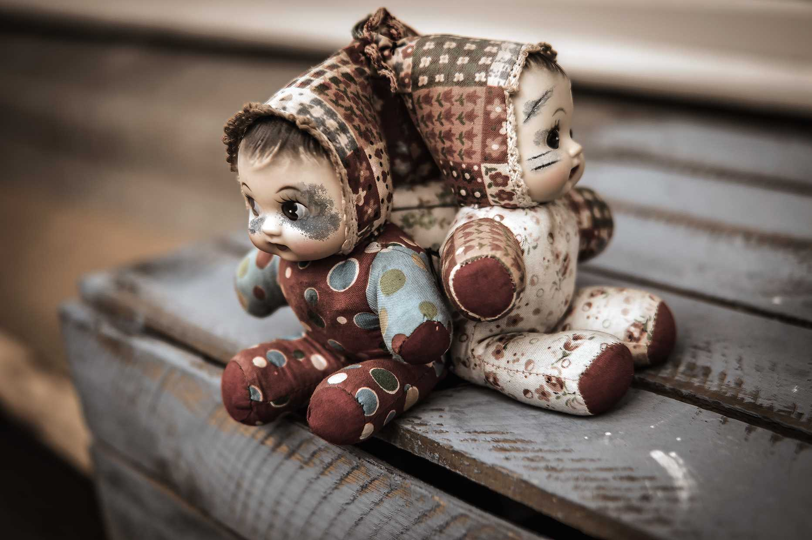
DEL CUERPO
ILEGÍTIMO
A LOS DERECHOS
HUMANOS

Slide 16
La primera reconstrucción narrativa de las experiencias de violencia contra mujeres con discapacidad se puede hacer en torno al eje del cuerpo, donde se articula la diferencia entre ’cuerpo legítimo’ (normalidad física y/o mental) y ‘cuerpo ilegítimo’ (anormalidad física y/o mental). Esta es una distinción teórica para representar el sustrato somasemiótico – el cuerpo significado – que organiza la percepción, el juicio y el modo de actuar de las personas con y sin discapacidad.
Mujer
Cuerpo legítimo
Varón
Violencia contra
marginal
Amabilidad
Violencia contra la mujer
+ Valor
(dominación)
Valor
(subordinación)
Respeto
Violencia
Violencia contra la mujer
Goce
Violencia contra la mujer
con discapacidad
Violencia contra la mujer
con discapacidad
Mujer
Mujer
Cuerpo ilegítimo

Slide 17
Cuadro Praxeológico
TRANSFORMACIONES COGNITIVAS
Desigualdad (asimetría)
Significado
Igualdad (Persona)
Significado
Desigualdad (Persona)
Cuerpo legítimo
e ilegítimo
∅
Enfoque de derechos
Igualdad
“Plusvalía”
“Minusvalía”
Nivel de
experiencia
Experiencia
Respeto
Experiencia
Violencia
(Trabajo, Educación, Salud, Familia)
Transformaciones cognitivas
Transformaciones orientadas a la acción

Slide 18
Triada Mimética (Girard) cercanía y lejanía con el modelo de deseo
Modelo dominante (habitus)
(imitar)
Desigual → distancia larga → Idolatría o Indiferencia
Igualdad → distancia corta → competencia
Objeto
(Deseo)
Sujeto
(Persecutor)

Slide 19
CONCLUSIONES
Y RECOMENDACIONES

Slide 20
La falta de estadísticas concretas sobre violencia contra mujeres con discapacidad no permite dimensionar la magnitud del problema. Se hace imperioso elaborar un instrumento cuantitativo que permita medir, dimensionar y caracterizar la problemática en la región.
La definición de violencia adoptada por los organismos internacionales permite hacer sentido a nivel social sobre el problema, pero para estudios cuantitativos las variables de violencia y discapacidad deben estar definidas operacionalmente, de tal modo que permitan medir de forma clara y distintiva el fenómeno.
El tema de la violencia es difícil de abordar de forma directa en las mujeres con discapacidad, sin caer en una actitud que genere la misma violencia que se pretende estudiar. Por lo tanto, los estudios sobre esta temática deben incorporar el principio del Consentimiento Informado. Esto supone que siempre será delicado y costoso dar con una cifra o caracterización absoluta de la situación de violencia y discriminación en este grupo de mujeres.

Slide 21
El enfoque “biomédico” sigue permeando la manera de hablar y percibir la discapacidad y, por lo tanto, impide que se instale con facilidad un diálogo desde el modelo de los derechos humanos. Esto es pertinente al querer trabajar el tema con expertos en materia de discapacidad y género. Al mismo tiempo, no se recomienda adoptar una actitud derogativa y negativa del modelo médico porque contiene categorías que sirven para develar dimensiones del problema que son componentes de cómo se caracteriza el tema de la discapacidad en las mujeres.
La legislación de cada país debe luchar y se ve enfrentada a concepciones del Estado que en algunos casos hacen inviable una profundización del enfoque de garantías, en especial para el caso de la violencia contra mujeres con discapacidad.
A los tipos de violencia registrados en la normativa internacional, se hace necesario agregar la violencia simbólica y la institucional, toda vez que estas dos formas de violencia están a la base de las conductas violentas.

Slide 22
Ha surgido la pregunta de si no sería más revelador analizar el “daño” y tipificar el daño antes que concentrase solo en las acciones de violencia. Esto se plantea porque existe un sinnúmero de acciones que no caen conceptualmente en el dominio de la violencia, pero que sí causan daño: la discriminación, el mal trato, el abuso, el abandono, entre otros. Se recomienda normalizar una clasificación que englobe estas distinciones de forma ordenada y descriptiva.
Hay que vigilar que el enfoque de derechos no se transforme en un dogma, y se recomienda que mantenga su perspectiva crítica y de apertura, lo que sería consecuente con un marco basado en derechos.
La violencia contra la mujer con discapacidad tiene la particularidad de tomar ventaja de la desigualdad de género que aún perdura en la sociedad patriarcal, y le añade una diferencia que genera una “discriminación múltiple”, cuestión que se vive desde la práctica, pero que se cuestiona desde la militancia y algunos movimientos de mujeres. Se recomienda no confundir los planos lógicos, ya que de lo contrario los estudios contendrán siempre un sesgo de autocensura para no herir sensibilidades de los proponentes de algún modelo.

Slide 23
Se descubre que, en la práctica, el cuerpo de la mujer con discapacidad es un eje axiológico que articula las condiciones sociales, y restricciones objetivas de la sociedad, con las trayectorias biográficas individuales únicas de las mujeres con discapacidad. Se recomienda integrar el cuerpo en el discurso y el debate del enfoque de derechos como distinción que permite múltiples significaciones.
Se exploró la teoría del “deseo mimético” de Girard, para entender la violencia contra la mujer, en particular contra la mujer con discapacidad, entendiendo que la violencia nace de querer imitar el modelo “institucionalizado” de lo que es deseado, en este caso las proyecciones que tienen los sujetos respecto a las personas con discapacidad.
Los casos estudiados revelan matrices de interpretación diferencial para racionalizar la violencia: religiosa, pragmatismo individualista, de igualdad, desde una privación político-económica. Esto no implica que muchas mujeres tengan consciencia de la necesidad de leyes de inclusión, que se debe proteger a la mujer, pero desde una posición de tercera persona.

Slide 24
Finalmente, recomendamos seguir la investigación de este fenómeno de forma comparada y por país, incorporando otros rasgos identitarios como son la etnia, la clase social, el capital cultural, el capital económico, la diversidad sexual y de género. Esta recomendación se fundamenta en que se conjetura que estas posiciones sociales afectan la manera de percibir, enjuiciar y actuar en relación con este problema.

Slide 25
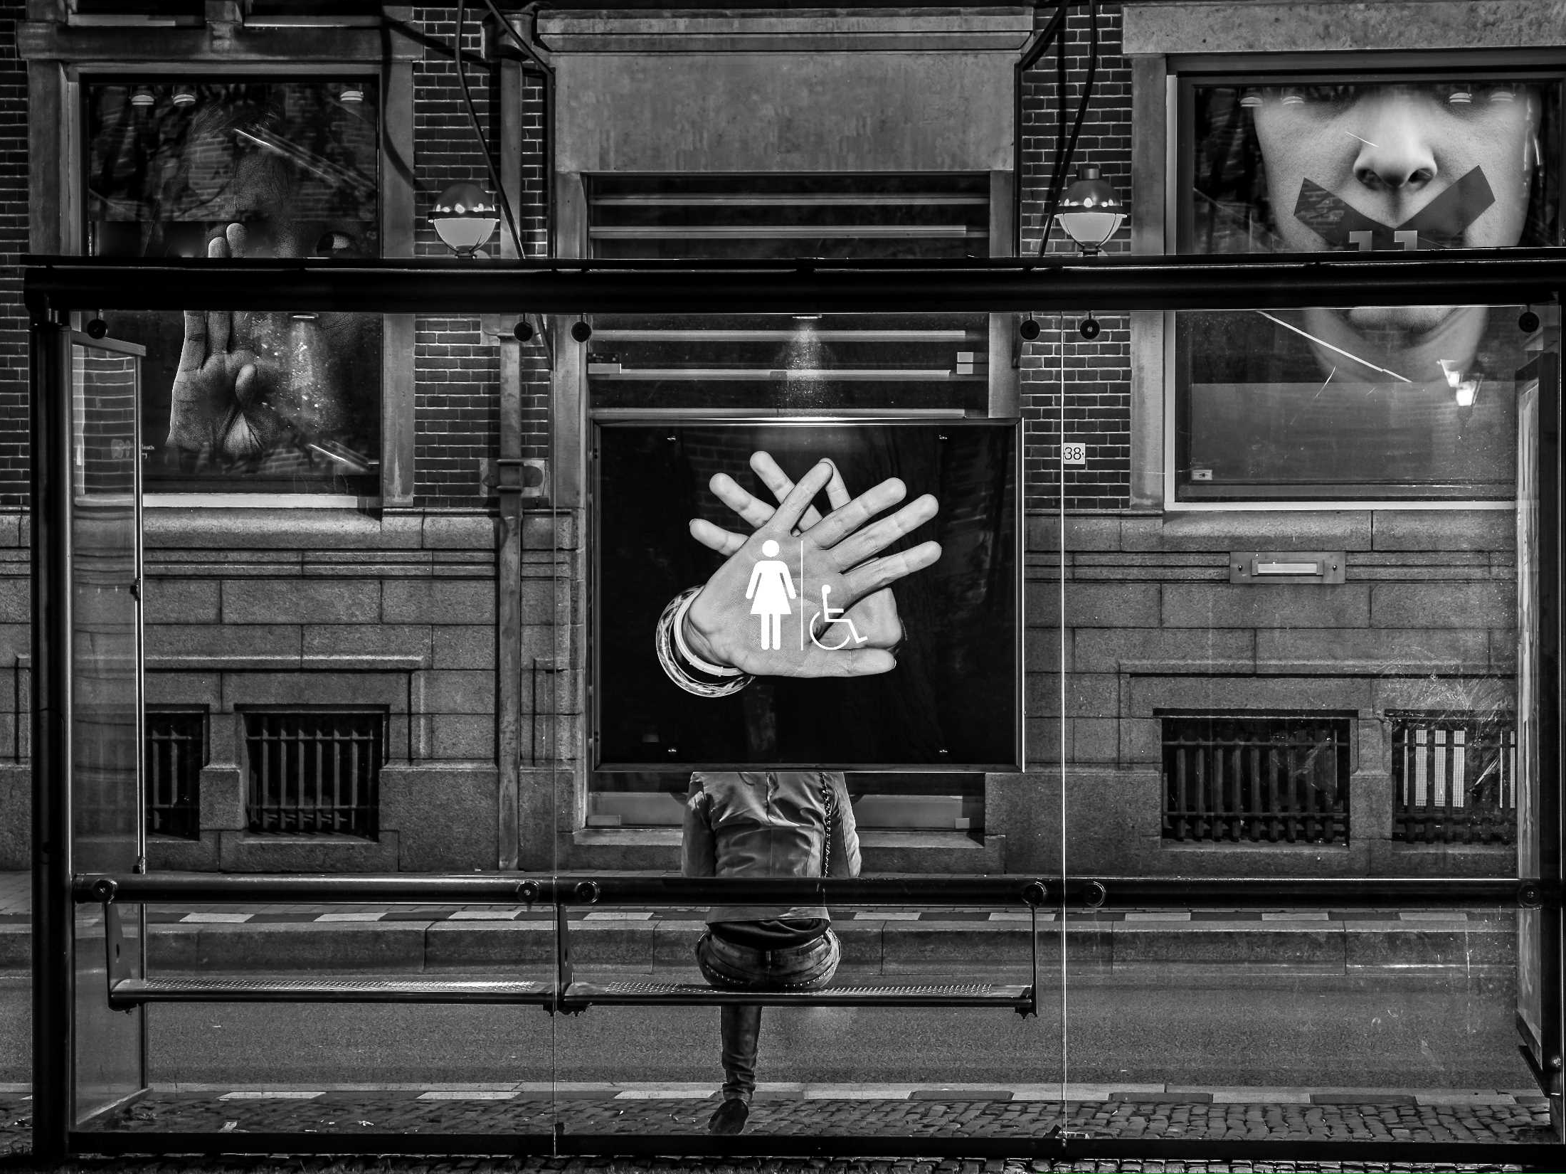
Estudio exploratorio de violencia contra mujeres con discapacidad en tres países de América Latina y el Caribe: Chile, Costa Rica y Uruguay
MAYO 2016

